Slide 1
Приложение к Ведомственному плану ФНС России по реализации Концепции открытости федеральных органов исполнительной власти на 2021 год
www.nalog.gov.ru
https://www.facebook.com/nalog.ru/
https://vk.com/nalog__ru
https://twitter.com/nalog__ru

Slide 2
Внутриведомственные организационные мероприятия
Формирование рабочей группы из сотрудников ЦА ФНС России по реализации Концепции открытости федеральных органов исполнительной власти и организации работы с открытыми данными
Проведение (по мере необходимости) специализированного обучения (тренинга)
сотрудников ФНС России в области открытых данных
Анализ уровня удовлетворенности пользователей официального сайта ФНС России качеством и удобством контента официального сайта ФНС России, функциональными возможностями и качеством интерактивных сервисов ФНС России. Реализация комплексных мер по обеспечению высокого уровня удовлетворенности пользователей официального сайта ФНС России
Реализация мероприятий по развитию и наполнению официального сайта ФНС России на основе разработанного «Проектного решения на развитие официального интернет-сайта ФНС России nalog.ru»

Slide 3
I. Реализация принципа информационной открытости в ФНС России
Организация размещения на официальном сайте ФНС России и актуализации информации в соответствии с требованиями Федерального закона
от 09.02.2009 № 8-ФЗ «Об обеспечении доступа к информации о деятельности государственных органов и органов местного самоуправления»
Разработка и размещение на официальном сайте ФНС России информационно-просветительских материалов для налогоплательщиков

Slide 4
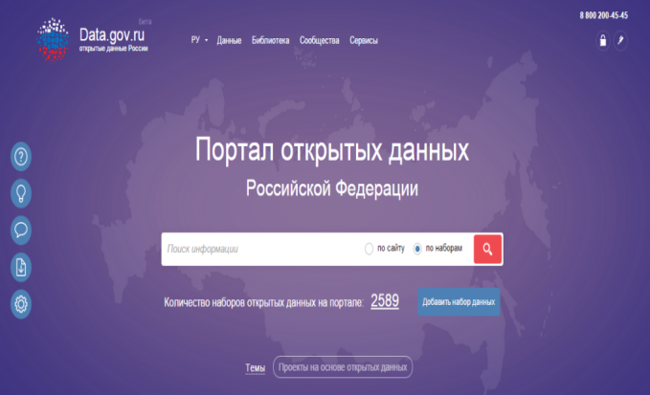
ii. Обеспечение работы с открытыми данными в ФНС России
Оценка наиболее востребованных наборов открытых данных и выявление первоочередных данных для опубликования
Сбор информации о востребованности открытых данных, размещенных на официальном сайте ФНС России
Data.gov.ru
www.nalog.gov.ru
Совершенствование структуры и наборов открытых данных в соответствии с потребностями гражданского и бизнес-сообщества
Реализация механизма хранения прошлых версий открытых данных

Slide 5
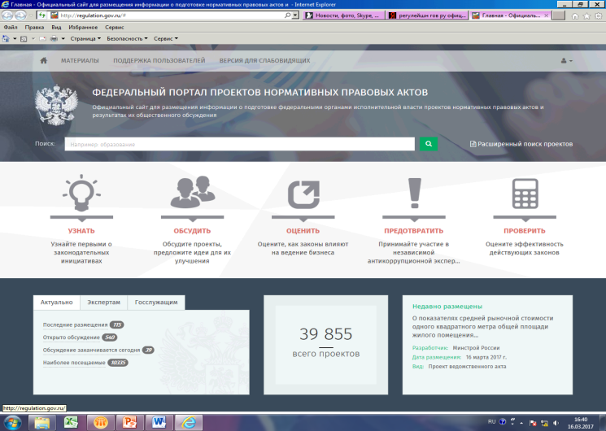
III. Обеспечение понятности нормативно-правового регулирования, государственной политики и программ, разрабатываемых (реализуемых) в ФНС России
определение перечня общественно-значимых проектов нормативных правовых актов, требующих общественного обсуждения и представления в понятном (доступном) формате;
проведение общественного обсуждения проектов нормативных правовых актов с использованием различных каналов коммуникаций;
проведение оценки регулирующего воздействия, общественного обсуждения проектов нормативных правовых актов, обеспечение независимой антикоррупционной экспертизы проектов нормативных правовых актов и общественного мониторинга правоприменения;
информирование налогоплательщиков (оказание информационной поддержки налогоплательщикам) о методологических позициях налогового законодательства, согласованных с Минфином России, путем размещения соответствующих разъяснений на официальном сайте ФНС России;
поддержание в актуальном состоянии интернет-сервиса «Часто задаваемые вопросы» на официальном сайте ФНС России;
размещение на официальном сайте ФНС России плана-графика нормативно-правовой работы на год.
regulation.gov.ru

Slide 6
Iv. Принятие планов деятельности ФНС России и ежегодной Публичной декларации целей и задач ФНС России, их общественное обсуждение и экспертное сопровождение
План деятельности ФНС России
на 2021 год
Публичная декларация целей и задач ФНС России на 2021 год
Карта персональной ответственности между структурными подразделениями ФНС России за достижение результатов показателей Публичной декларации целей и задач ФНС России на 2021 год
Ведомственный план ФНС России по реализации Концепции открытости
федеральных органов исполнительной власти на 2021 год
Приоритетные цели ФНС России на 2021 год
Развитие системы налогового администрирования.
Оптимизация регистрационных процедур для юридических лиц и индивидуальных предпринимателей.
Создание комфортных условий для уплаты налогов, сборов и страховых взносов
Расширение сервисов для возможности получения налогоплательщиком и плательщиком страховых взносов информации и услуг через интернет.
Повышение налоговой грамотности налогоплательщиков.
Налоговый контроль на основе риск-анализа и побуждение налогоплательщика к добровольному исполнению своих обязательств.
Недопущение применения банкротства для уклонения от уплаты налогов, сборов и страховых взносов.
Осуществление валютного контроля на основе риск-ориентированного подхода и автоматизация обмена информацией между органами и агентами валютного контроля и участниками ВЭД.
Эффективное разрешение споров с бизнесом. Снижение нагрузки на суды.

Slide 7
v. Формирование публичной отчетности ФНС России
Публикация на официальном сайте ФНС России
планов по основным направлениям деятельности ФНС России и отчетов о их исполнении;
статистической информации об осуществлении закупок для государственных нужд ФНС России, территориальных органов ФНС России, организаций, находящихся в ведении ФНС России;
новостей, тезисов выступлений о достигнутых результатах деятельности ФНС России.
www.nalog.gov.ru

Slide 8
vi. Информирование о работе ФНС России с обращениями граждан и организаций
Справок о работе ФНС России и территориальных налоговых органов с обращениями граждан и запросами пользователей информации
Публикация на официальном сайте ФНС России
Обзоров обращений граждан и запросов пользователей информации
Информации о результатах работы по досудебному урегулированию споров
www.nalog.gov.ru
Информации о результатах рассмотрения жалоб, в форме решений (обезличенных от сведений, доступ к которым ограничен законодательством Российской Федерации), вынесенных по результатам рассмотрения жалоб
Информации о сервисе «Узнать о жалобе», «Решения по жалобам»

Slide 9
vii. Организация работы с референтными группами ФНС России
Референтные группы ФНС России
1. Прямые потребители результатов реализуемых ФНС России функций и предоставляемых услуг.
2. Представители органов государственной власти, органов местного самоуправления, а также Центральный банк Российской Федерации.
3. Референтные группы ФНС России, выполняющие обеспечивающие функции.
4. Представители научно-исследовательского и образовательного сообщества.
5. Представители международных организаций и налоговых органов иностранных государств.
6. Иные референтные группы ФНС России.
проведение оценки качества каналов взаимодействия ФНС России с различными референтными группами, вносящими предложения по их совершенствованию, в целях самообследования уровня открытости ФНС России;
участие ФНС России в мероприятиях постоянно действующих международных рабочих групп;
проведение Консультативного совета ФНС России с представителями иностранных инвесторов и коммерческих организаций с иностранными инвестициями по вопросам, входящим в компетенцию ФНС России.

Slide 10
viii. Взаимодействие ФНС России с Общественным советом при ФНС России
Поддержание в актуальном состоянии информации о составе Общественного совета при ФНС России
Размещение на официальном сайте ФНС России положения об Общественном совете при ФНС России и плана его работы
Проведение заседаний Общественного совета при ФНС России
Публикация на официальном сайте ФНС России информации о деятельности Общественного совета при ФНС России

Slide 11
ix. Работа пресс-службы ФНС России
Участие в телевизионных программах и съемках сюжетов по вопросам деятельности ФНС России
Публикация информационных сообщений о деятельности ФНС России в разделе «Новости» официального сайта ФНС России
Ежедневный мониторинг публикаций в СМИ и представление доклада руководству ФНС России
Публикация информационных материалов о деятельности ФНС России в печатных и электронных СМИ

Slide 12
x. Независимая антикоррупционная экспертиза и общественный мониторинг правоприменения
Публикация на официальном сайте ФНС России :
плана противодействия коррупции, сведений о ходе его реализации;
сведений о доходах (расходах), имуществе и обязательствах имущественного характера государственных служащих;
обзоров правоприменительной практики по результатам вступивших в законную силу судебных решений о признании недействительными нормативных правовых актов;
информации по антикоррупционной и по независимой антикоррупционной экспертизе.
Рассмотрение Общественным советом при ФНС России докладов и материалов о ходе выполнения плана противодействия коррупции

Slide 13
Инициативные проекты
Проект
Развитие системы ВКС в рамках досудебного урегулирования споров
создание комфортных условий для налогоплательщиков при рассмотрении жалоб (апелляционных жалоб) вне территории ВНО при его значительной территориальной отдаленности или наличии иных объективных причин невозможности личного присутствия при рассмотрении материалов жалоб (апелляционных жалоб)
Проект
Реализация возможности просмотра информации о ходе и результатах рассмотрения обращения (жалобы) на уровне налоговых инспекций с помощью сервиса «Узнать о жалобе», квалификации жалобы, иные функциональные доработки
отражение информации о возможном приостановлении рассмотрения жалобы, иной информации, ранее не выгружаемой на сервис «Узнать о жалобе»

Slide 14
Инициативные проекты
Проект
Эксперимент по автоматизации процедуры досудебного обжалования контрольно-надзорных мероприятий с использованием государственной информационной системы «Типовое облачное решение по автоматизации контрольно-надзорной деятельности» (ГИС ТОР КНД)
обжалование контрольных (надзорных) мероприятий только в электронном виде
Проект
Размещение в личных кабинетах физических и юридических лиц информации о зарубежных счетах, полученных в рамках автоматического обмена финансовой информацией (CRS)
стимулирование добровольного декларирования иностранных счетов

